Slide 1

Мастер-класс
«Игровые танцы для детей старшего дошкольного возраста»
Подготовила: Захарова Юлия Анатольевна
Воспитатель детского сада №5 «Колосок» с.Ермолаево

Slide 2

ФГОС
​ развитие физических качеств;
​ накопление и обогащение двигательного опыта у детей ;
​ формирование у воспитанников потребности в двигательной активности и физическом совершенствовании.

Slide 3


«ДВИГАТЕЛЬНЫЙ ДЕФИЦИТ»

Slide 4

СРЕДСТВА ПОВЫШЕНИЯ
ДВИГАТЕЛЬНОЙ АКТИВНОСТИ
Ритмические движения и игры являются средством универсальной гармонизации человека и мира, во время выполнения которых происходит «внутреннее согласование всех органов и систем, которое переживается организмом как благополучие, здоровье».

Slide 5

ТАНЦЕВАЛЬНО-РИТМИЧЕСКАЯ ГИМНАСТИКА
– это система физических и танцевальных
упражнений, построенная на связи
движений и музыки.

Slide 6

НАПРАВЛЕННОСТИ ТАНЦЕВАЛЬНО-РИТМИЧЕСКОЙ ГИМНАСТИКИ:
• Оздоровительная направленность определяет
психофизическое состояние ребенка и оказывает влияние на
его растущий организм.
• Образовательная направленность формирует и
совершенствует двигательные умения и навыки в основных
видах движений.
• Воспитательная направленность воспитывает
положительные, нравственно-волевые черты личности:
инициативность, самостоятельность, взаимопомощь,
настойчивость, смелость. Укрепляются органы дыхания,
увеличивается объем грудной клетки.

Slide 7

ОСОБЕННОСТИ РИТМИЧЕСКОЙ ГИМНАСТИКИ
1. Сочетание общеразвивающих упражнений с элементами народно-бытовых и характерных танцев.
2. Модернизация гимнастических элементов за счет введения асимметричных движений.
3. Тесная связь движений с музыкой и музыкальными направлениями.
4. Большая эмоциональная насыщенность за счет высокой экспрессии
движений и активной роли преподавателя на занятиях.
5. Высокая динамичность и разнообразие движений.
6. Возможность эмоционального самовыражения и нервно-психической разрядки.
7. Расширение двигательных возможностей и повышение культуры движений.
8. Коллективный характер занятий.
9. Поточный способ выполнения упражнений

Slide 8

ВИДЫ МУЗЫКАЛЬНО-РИТМИЧЕСКИХ ДВИЖЕНИЙ
Игровые танцы
Игрогимнастика
Танцевально-ритмическая гимнастика
Музыкально-подвижные игры
Игры-путешествия (или сюжетные занятия)
Танцы, пляски, хороводы.

Slide 9

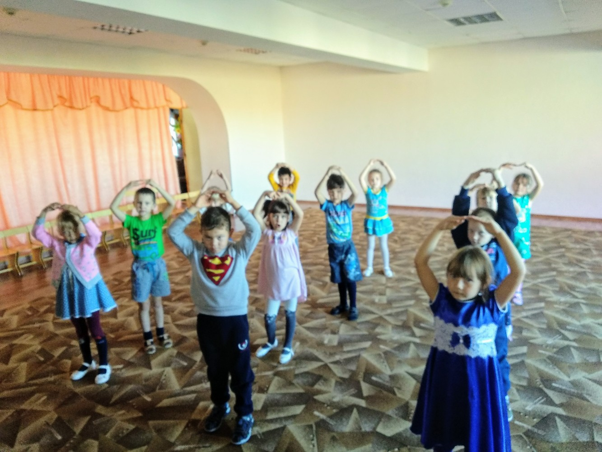
ИГРОВЫЕ ТАНЦЫ

Slide 10

ОСОБЕННОСТИ ТАНЦЕВ-ИГР
- Танцы с несложными движениями,
- В игровых танцах допускается давать названия упражнениям.
- Движения осваиваются по показу педагога

Slide 11

НАПРАВЛЕНИЯ ВОСПИТАТЕЛЬНОЙ РАБОТЫ:
развитие эмоциональности и выразительности невербальных средств общения;
развитие позитивного самоощущения;
развитие динамической стороны общения.

Slide 12

ИГРОТАНЦЫ ПРОВОДЯТСЯ В РАЗЛИЧНЫХ ФОРМАХ ДВИГАТЕЛЬНОЙ ДЕЯТЕЛЬНОСТИ :
- Как часть занятия по физической культуре;
- Вместо динамической паузы ;
- На празднике или развлечении;
- При проведении утренней гимнастики.

Slide 13
Ну, а теперь разомнёмся)))
Игра-танец : «Самолёт»

Slide 14
СПАСИБО, КОЛЛЕГИ, ЗА ВНИМАНИЕ!!!

